Slide 1
Chimxx 22GH
Stockton Tsai / RSEE4
2008/12/24

Slide 2
Analysis Item
不同情境模式下的色彩調整方式
  Color Gamut
  Gamma Curve
  Contrast
  Color Temperature
sRGB Spec
Dynamic Contrast Control

Slide 3
Basic Spec
面板顯色能力130% 顯色科技＊
亮度300 cd/㎡
動態對比值5000:1(DCC)
內建七種情境模式
  標準模式(Standard)
  射擊遊戲模式(Game-Shooting)
  競速遊戲模式(Game-Racing)
  角色扮演遊戲模式(Game-RPG)
  電影模式(Movie)
  照片模式(Photo)
  展示模式(Demo)
ICM獨家五色增艷補正技術
ODA動態液晶超頻技術
DCC動態對比
DCL動態背光
*面板顯色能力: 根據NTSC_1953規範計算之顯色比，一般顯示器為NTSC72%，
CHIMEI 22GH顯示器為NTSC 97.4% ± 5%，比一般顯示器多出30%以上的色彩範圍。

Slide 4
Measurement
General Property
  DCC Off
 | Standard | Shooting | Racing | RPG | Movie | Picture | Demo
W255 (nit) | 212 | 215 | 214 | 215 | 215 | 215 | 215
W0 (nit) | 0.29 | 0.31 | 0.31 | 0.31 | 0.31 | 0.31 | 0.31
Contrast | 720 | 690 | 686 | 698 | 688 | 687 | 684
Color Temperature | 6682 +0.0213 | 6769 +0.0215 | 6764 +0.0214 | 6759 +0.0214 | 6755 +0.0214 | 6752 +0.0214 | 6749 +0.0214
Color Gamut (NTSC %) | 104 | 105 | 104 | 104 | 104 | 103 | 104
The same W255 @ different scene mode

Slide 5
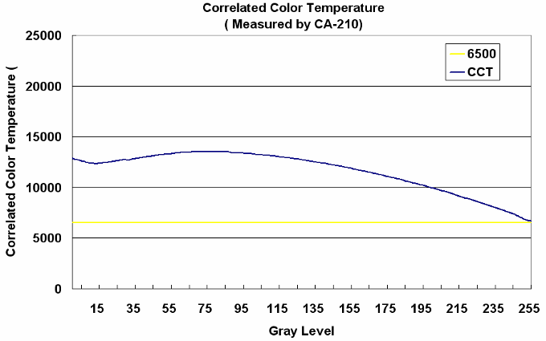
Color temperature- Standard Mode
1. DG 應該是沒開, 色溫沒壓下來
2. 不同情境模式下的色溫曲線都類似,在此我們只附上Standard mode的結果
3. 所以不同情境模式是用ICM獨家五色增艷補正技術 (一般稱6色獨立控制)

Slide 6
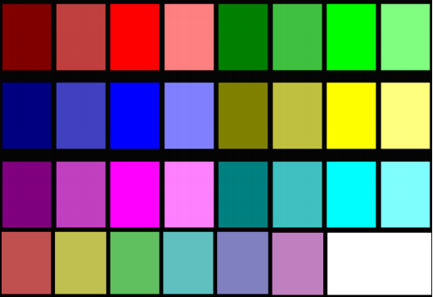
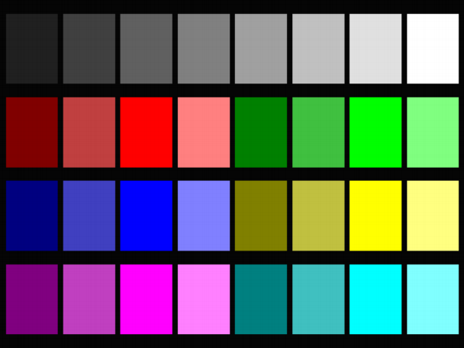
sRGB Spec (Standard )
IEC61966-4 32 Patch
Stand Along 7 Patch
Stand Alone 7 Patch | Average Delta E* | 10.0
 | Maximum Delta E* | 17.6(Fail)
IEC61966-4 32 Patch | Average Delta E* | 10.8
沒開DG, sRGB規範 Fail
Notes:
For sRGB color correction, the color difference of IEC61966-4’s 32 patch is 2.55.
The color difference of stand along 7 patch is 2.4.
Before color correction, the delta Eab is 7.19 and 6.98.

Slide 7
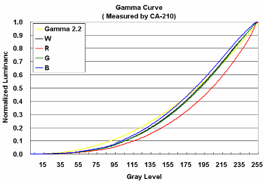
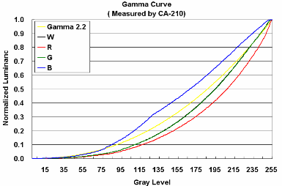
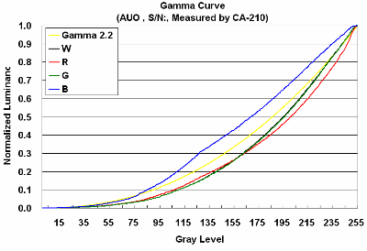
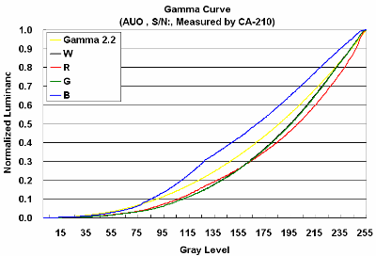
Gamma Curve
Standard
Picture
G跟W疊在一起
沒調G
接近panel原始特性
Racing
RPG

Slide 8
Gamma Curve
Standard Mode 看起來是DG Off, ICM Off 的設定
情境模式的調整
  都是藉由微調R跟B以達到色彩的差異
  G幾乎都不動
3個game mode的Gamma Curve 都很接近, 僅Gamma B有非常些微差異, 色彩並無太大差異,
Picture Mode 的Gamma R比較低, 應該是為了避免廣色域的膚色過紅
5色獨立控制, 所以不會影響灰階的Gamma Curve

Slide 9
Summary
此Panel Digital Gamma 並無開啟，色溫沒做調整
sRGB 規範fail
Chimxx的情境模是彼此之間色彩不無太大差異, 噱頭效果比較大
情境模式是利用ICM 5色獨立控制(類似我們的hue/sat)
  主要只作藍跟紅的調整

Slide 10
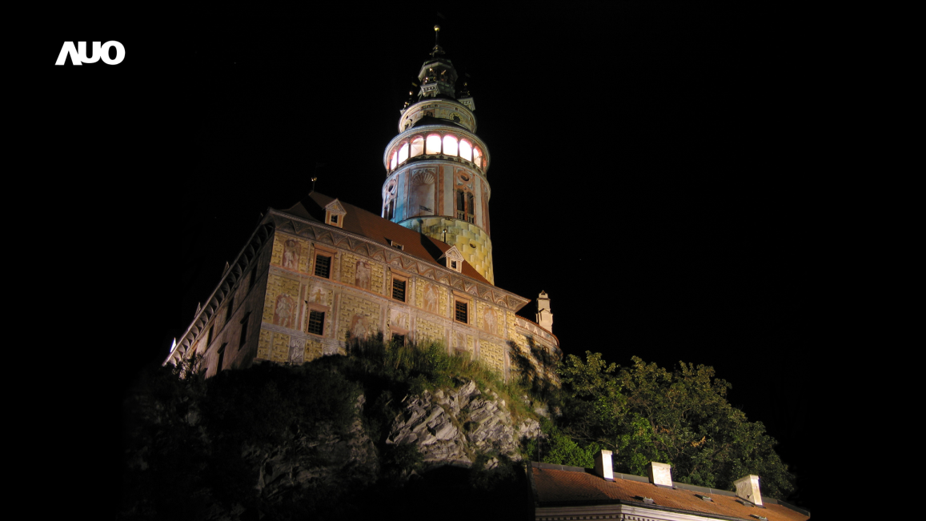
Dynamic Contrast Control
DCC On, Measure W0~W255 Luminance
DCC Off, Measure W0~W255 Luminance
藉由DCC On 的亮度去查表在DCC Off時的亮度對應的Digital Count
DCC Off
Gray Level | W_x | W_y | W_Y (nit)
255 | 0.2790 | 0.2888 | 509.8
254 | 0.2792 | 0.2886 | 507.0
253 | 0.2794 | 0.2888 | 503.7
252 | 0.2794 | 0.2889 | 499.9
251 | 0.2793 | 0.2889 | 495.4
250 | 0.2794 | 0.2890 | 491.2
249 | 0.2793 | 0.2890 | 486.8
248 | 0.2792 | 0.2889 | 482.6
247 | 0.2792 | 0.2889 | 478.2
246 | 0.2792 | 0.2889 | 473.9
245 | 0.2792 | 0.2888 | 469.5
244 | 0.2792 | 0.2888 | 465.6
243 | 0.2792 | 0.2887 | 461.2
242 | 0.2791 | 0.2888 | 457.0
W0 ~ W255
Ex:
DCC On, W255 : 457.0 nit
=> W255 == W242
只在圖中間點一小塊灰階做量測

Slide 11
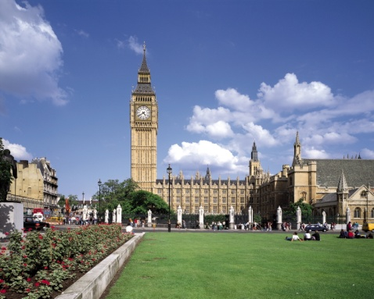
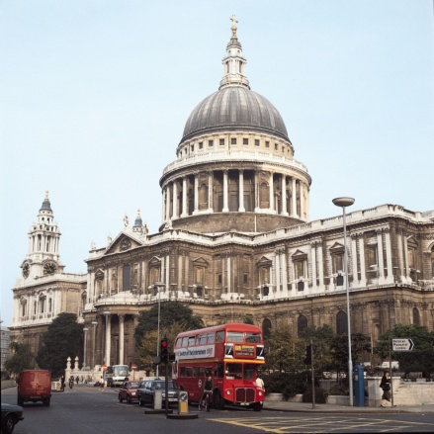

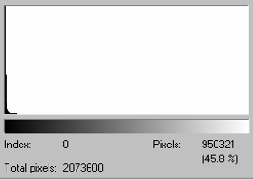
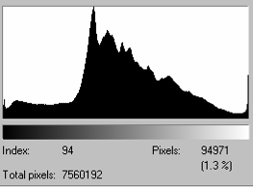
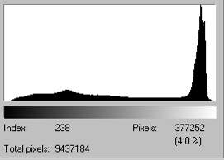
Test Image
Dark
Middle
Brightness

Slide 12
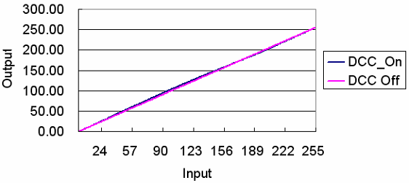
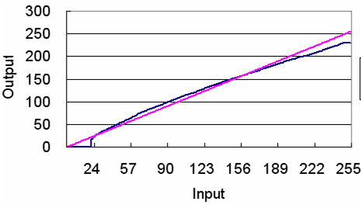
Result – Dark
Chimxx
SOXX

Slide 13
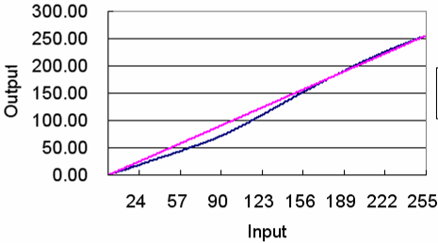
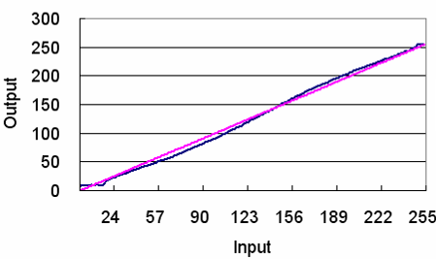
Result – Middle
Chimxx
SOXX

Slide 14
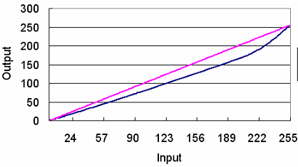
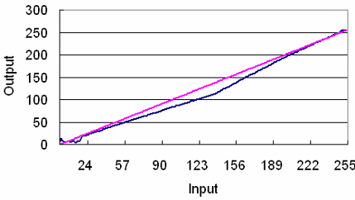
Result – Brightness
Chimxx
SOXX

Slide 15
Summary
 | Chimxx | Soxx
Dark | 中灰階些微拉亮一點 | 高灰階拉暗 中低灰階拉亮
Middle | 中低灰階拉暗 | 高灰階拉亮 中低灰階拉暗
Brightness | 高灰階拉暗多一點 中低灰階也拉暗 | 中灰階拉暗
中低灰階的處理接近Soxx
高灰階有些差異

